Slide 1



Slide 2










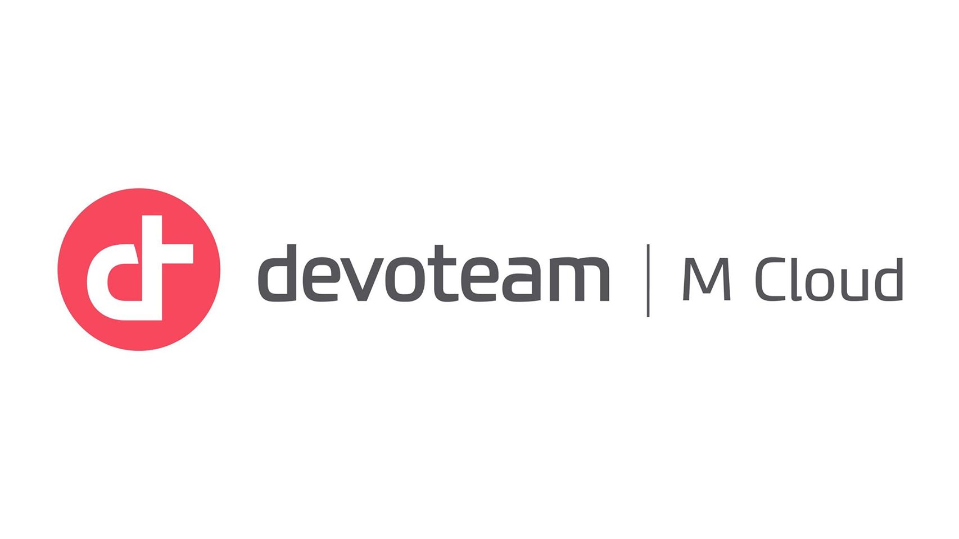

Merci à nos sponsors

Slide 3




Suivez-nous !
https://www.linkedin.com/company/biz-apps-french-community
@BizFrench
https://www.linkedin.com/company/ams-community/
@aMSComm2
https://www.linkedin.com/groups/8599174/
@ClubPowerBI

Slide 4
The journey of a beginning citizen developer!

Slide 5





Bourdial Pierre
Cloud Solution Architect @ Microsoft
aka.ms/pierreb
@peyoboubou

Slide 6
Dataverse et l'intégration de données
Un tour d'horizon des capacités proposées pour intégrer des données dans le Dataverse

Slide 7

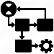

























Capitaliser sur les données de l’entreprise
Integration
Storage
Relational
databases
Eventing
Data
Catalog
and discovery
Files and
blobs
Logic
Dataflow
Log files
Jobs
Modelling
Security
Reporting
Semi-structured
data
Webhooks
Business
Rules
Calculated &
Rollup fields
Authentication
Duplicate
Detection
Data
validation
Search and
Find data
API
Authorization
Plugins
Data export
Common Data
Model
Auditing
Workflows
Data lake

Slide 8

Beaucoup d’outils
Excel
Dataflow
Power Automate
Logic App
API Access
SDK
IMPUT
Azure Data Factory
Access
Plug-in
Event End Point Service
Virtual Entities
Plug-in
SDK
Access
Web Hooks
OUTPUT
Excel
Azure Data Lake Gen 2
API Access
T-SQL EndPoint
Server-Side Sync

Slide 9
Mais beaucoup de chose passe par les API
En standard, il est possible d’utiliser 2 accès:
SOAP
REST
Il existe un SDK pour simplifier les appels à l’application
https://aka.ms/cds/dev
Le point d’accès REST est documenté dans un CSDL
.NET Client
(SDK tooling and assemblies)
HTTP Client (oAuth)
Organization Service
(WSDL / SOAP / XML)
Web API
(CSDL, Odata v4 REST, JSON)
Authentication
Service contract
Operations (messages)
Entities
Business Logic
Metadata
Data

Slide 10
IMPORT DATA

Slide 11
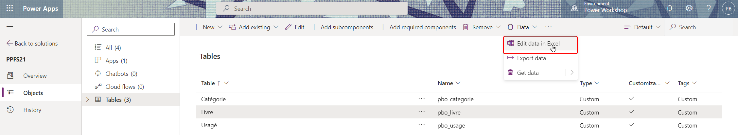
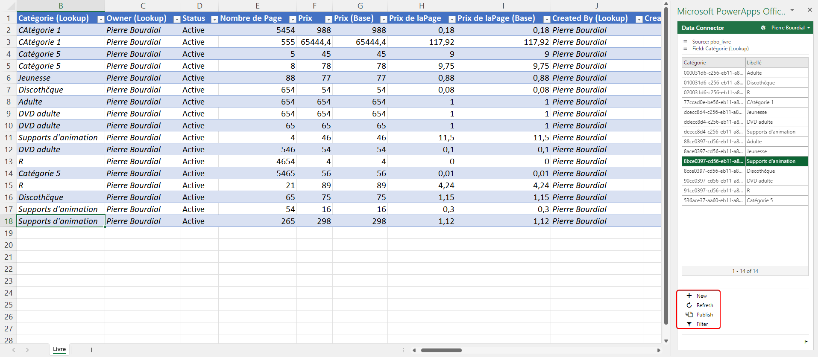
Edit in Excel

Slide 12
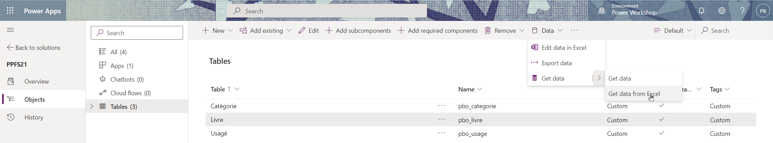
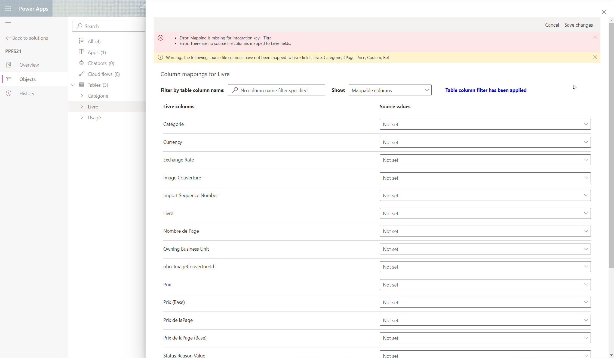
Import Excel

Slide 13
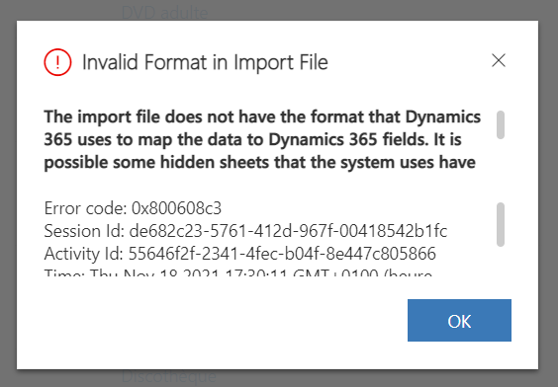
Import Excel (again ???)
Excel from scratch

Slide 14
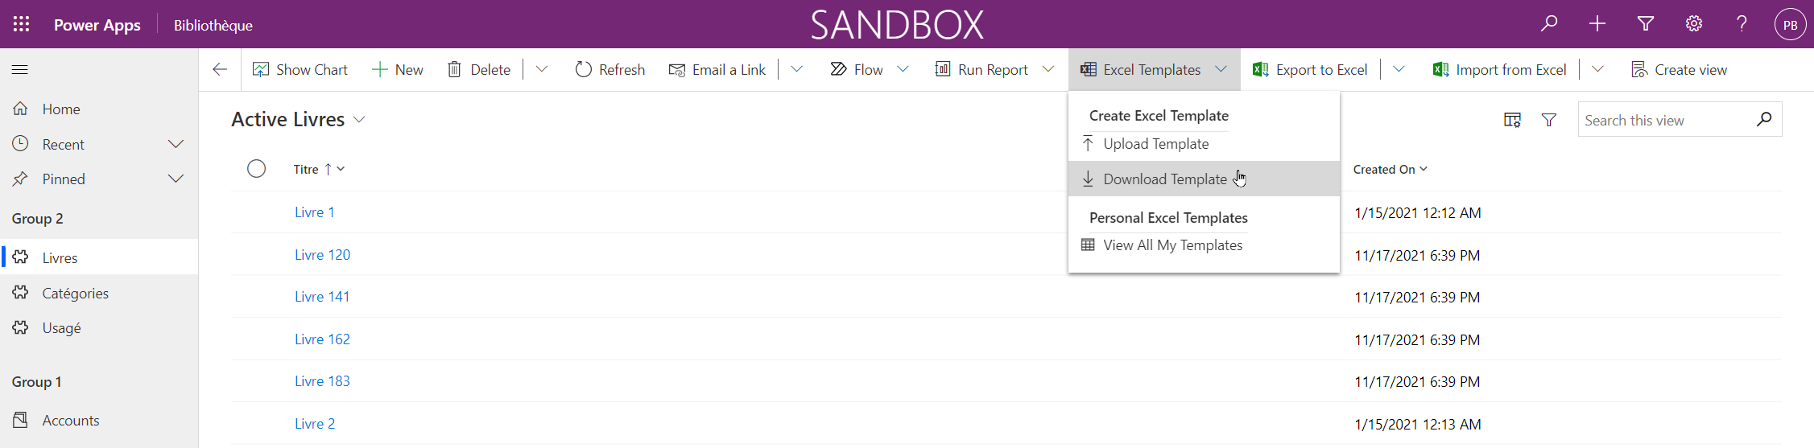
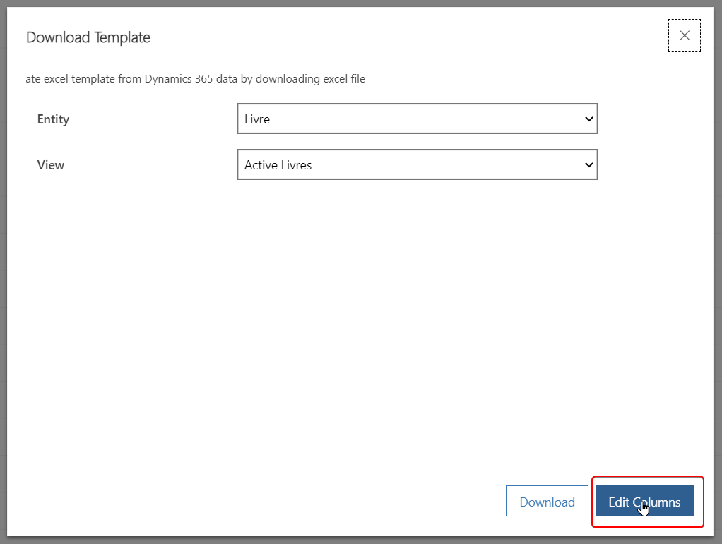
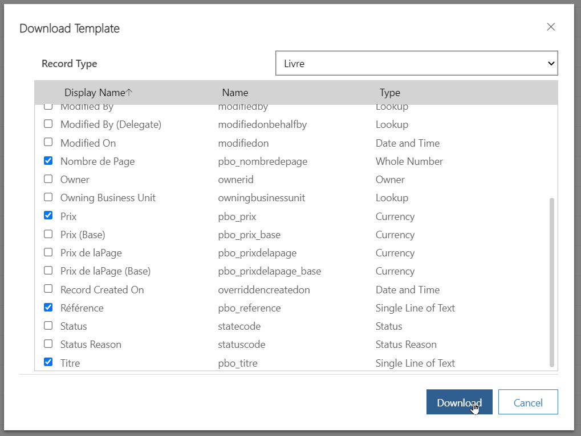
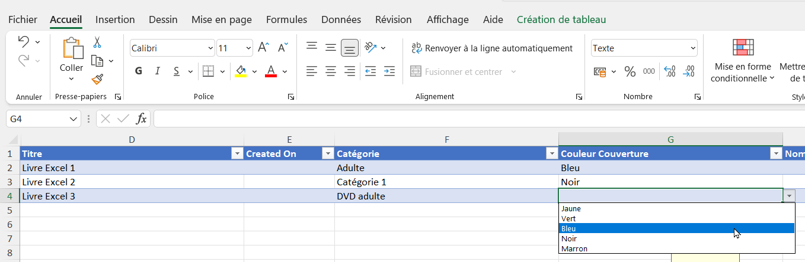
Use Template

Slide 15
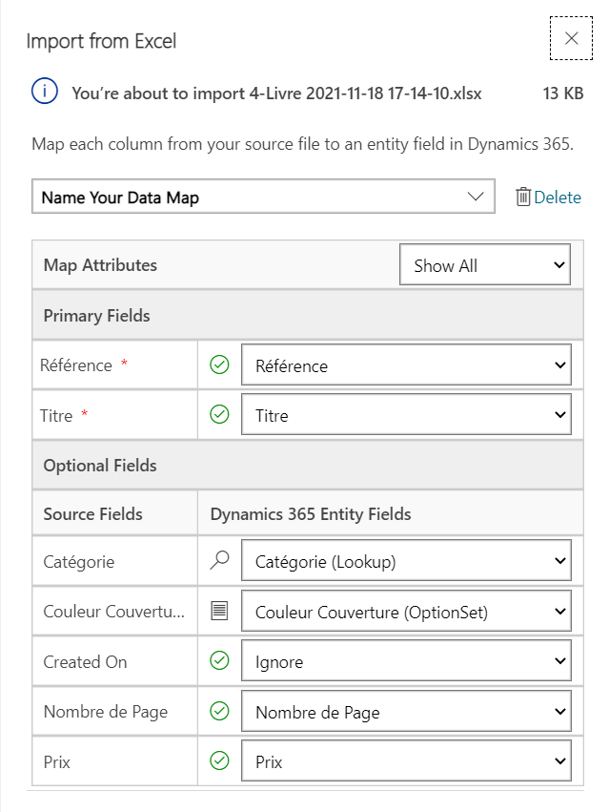
Import Excel (again, again ???)
Excel from Template

Slide 16
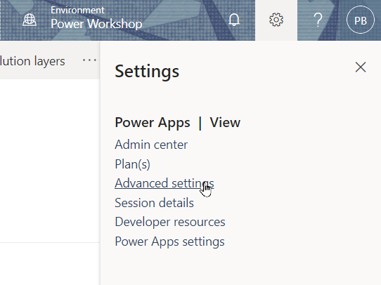
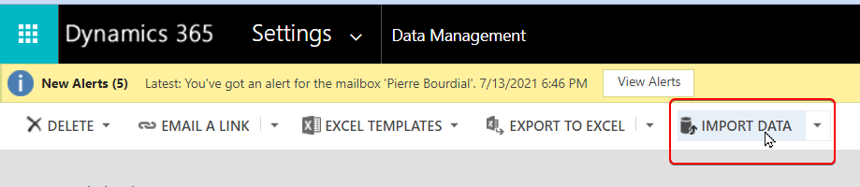
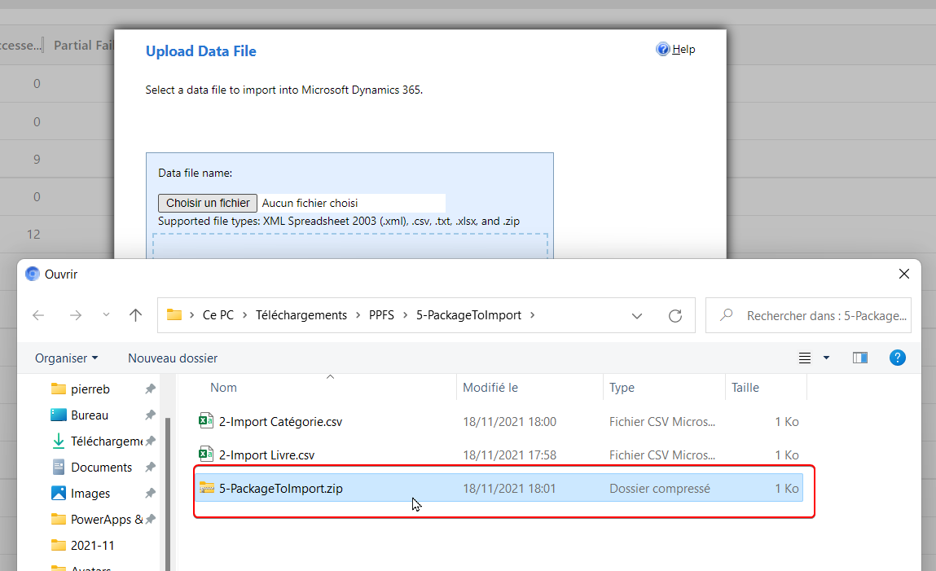
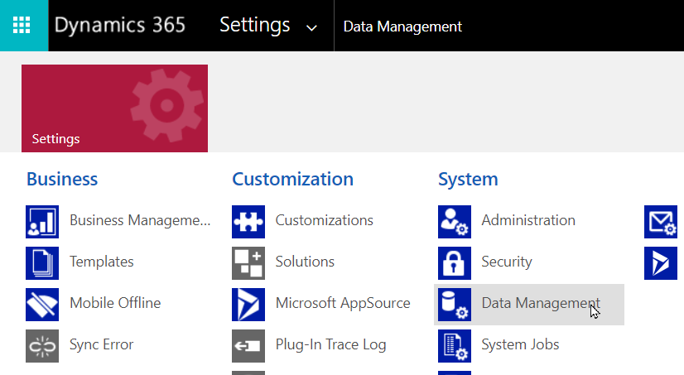
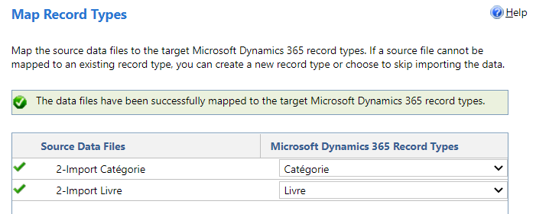
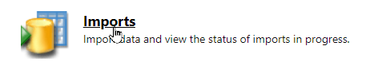
Import Excel (again, again, again ???)

Slide 17
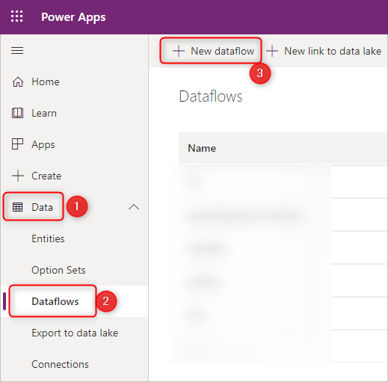
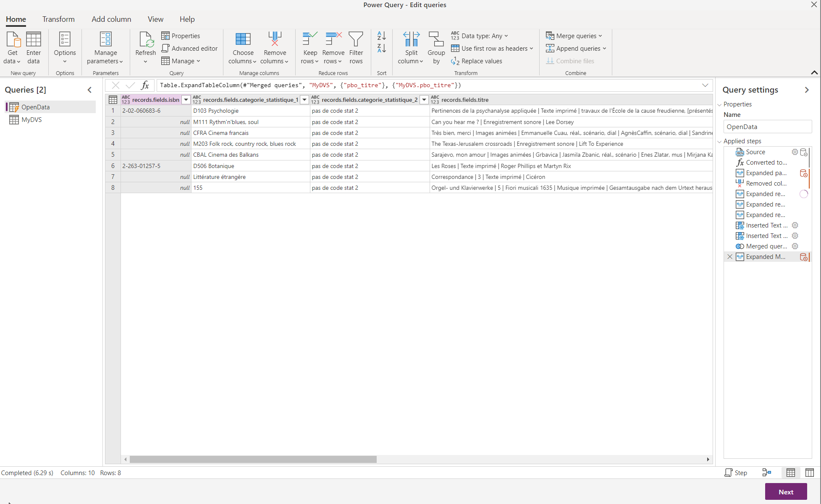
Dataflow
Notes:
Source : https://opendata.paris.fr/explore/dataset/tous-les-documents-des-bibliotheques-de-pret/api/?disjunctive.langue&disjunctive.editeur&disjunctive.auteur_nom&disjunctive.auteur_secondaire_nom&disjunctive.libelle_v_smart_et_webopac&disjunctive.categorie_statistique_1&disjunctive.categorie_statistique_2&disjunctive.auteur&disjunctive.collectivite_auteur&disjunctive.collectivite_auteur_secondaire_&disjunctive.collectivite_co_auteur_

Slide 18
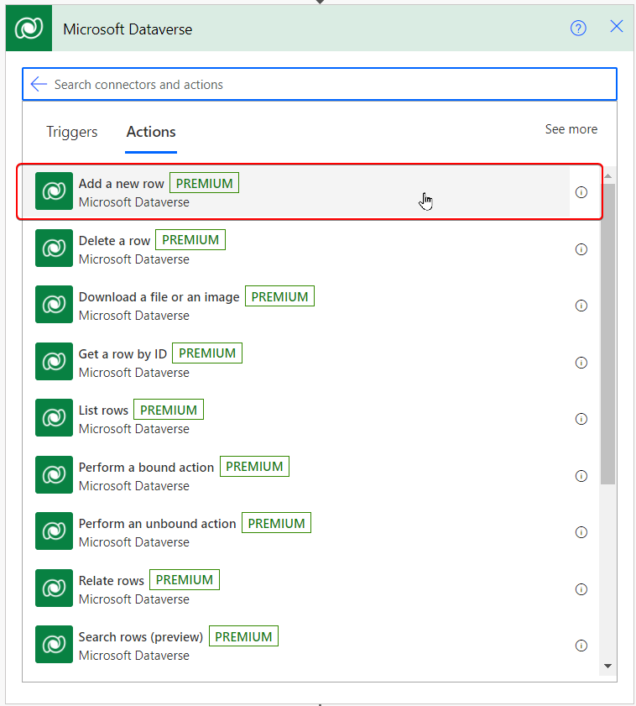
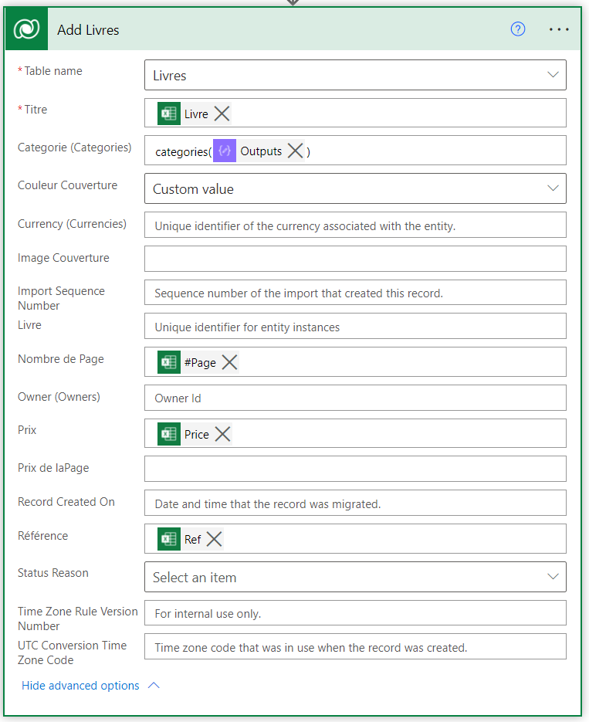
Import with Cloud Flow

Slide 19
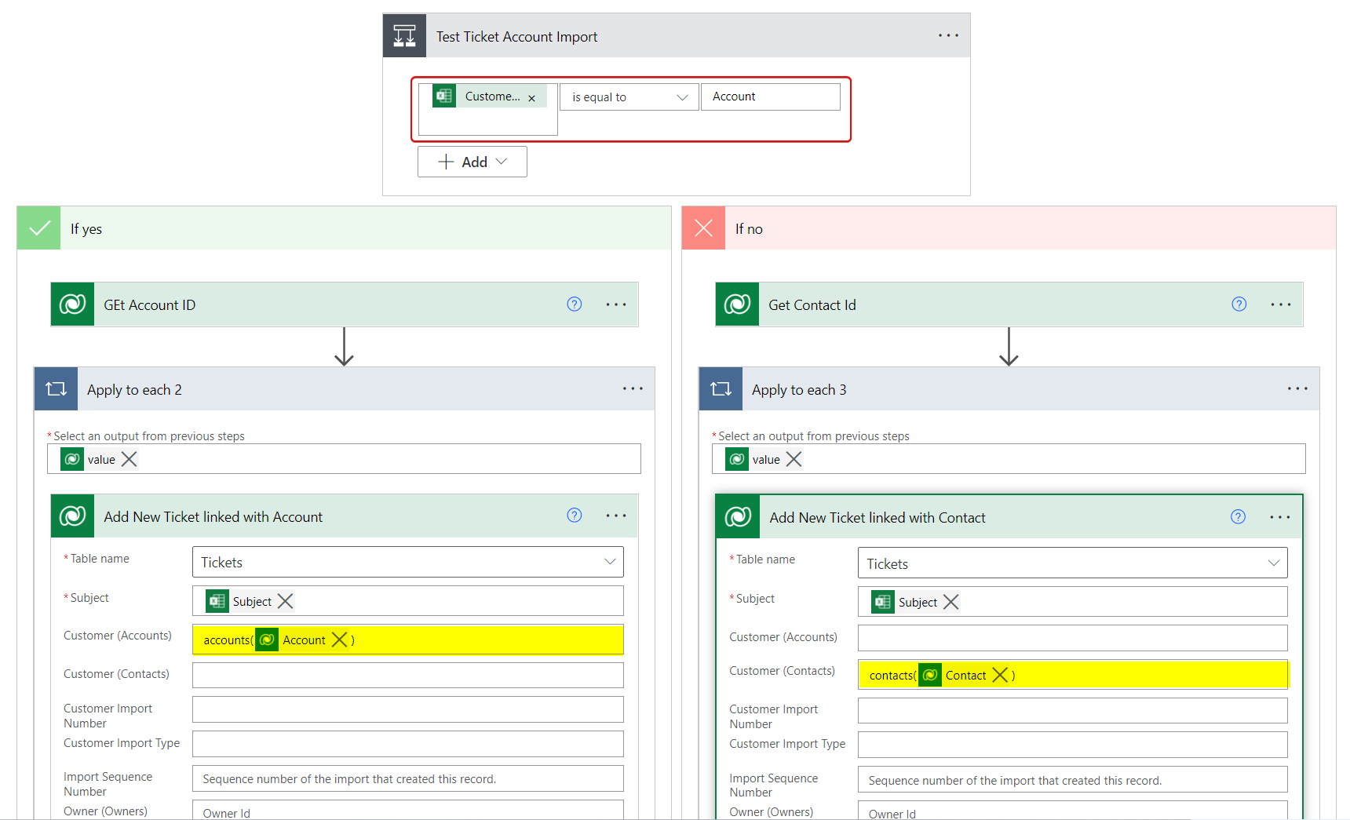
Import Customer with Cloud Flow

Slide 20
Export Data

Slide 21
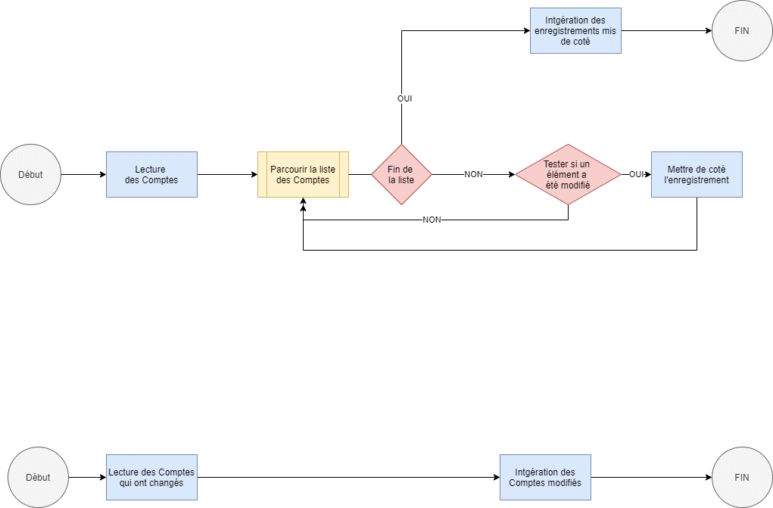
Change tracking
Notes:
https://docs.microsoft.com/en-us/powerapps/developer/data-platform/use-change-tracking-synchronize-data-external-systems

Slide 22
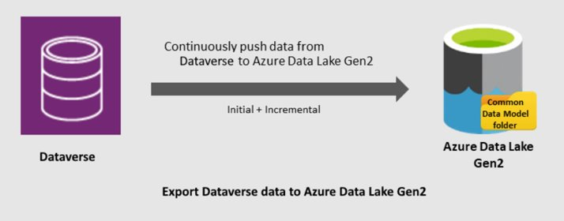
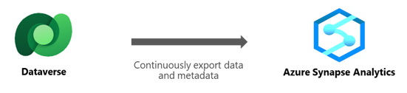
Azure Synapse Link for Dataverse
Lier ou dissocier l’environnement Dataverse à Azure Synapse Analytics et/ou Azure Data Lake Storage Gen2 dans votre abonnement Azure.
Réplication continue des tables vers Azure Synapse Analytics et/ou Azure Data Lake Storage Gen2 dans votre abonnement Azure.
Première sauvegarde, suivie de sauvegardes incrémentielles pour les données et les métadonnées.
Réplication des tables standard et personnalisées.
Exclut les informations d'audit, les visites marketing et autres informations de suivi.
Réplication des opérations de création, de mise à jour et de suppression (CUD).
Mises à jour continues des snapshots pour les gros scénarios d'analyse.
Simplification de la collecte de métadonnées et de l'interopérabilité entre les fournisseurs et les consommateurs de données, tels que Power BI, Azure Data Factory, Azure Databricks et Azure Machine Learning.

Slide 23
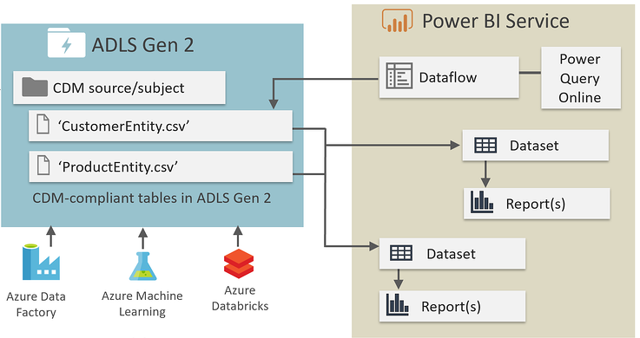
Export to Data Lake
Dataverse

Slide 24
Merci pour votre attention.

